Slide 1


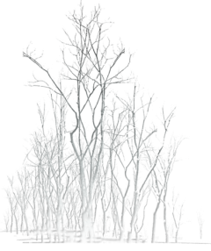
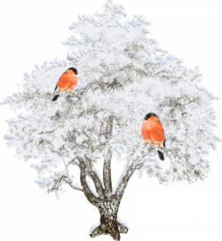

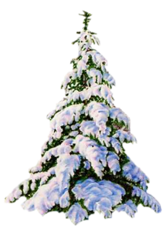
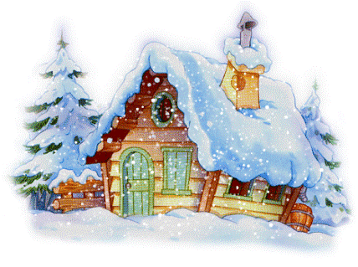





Зимние встречи
Составила
музыкальный руководитель
Кузнецова Ю.В.

Slide 2

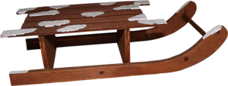

Slide 3
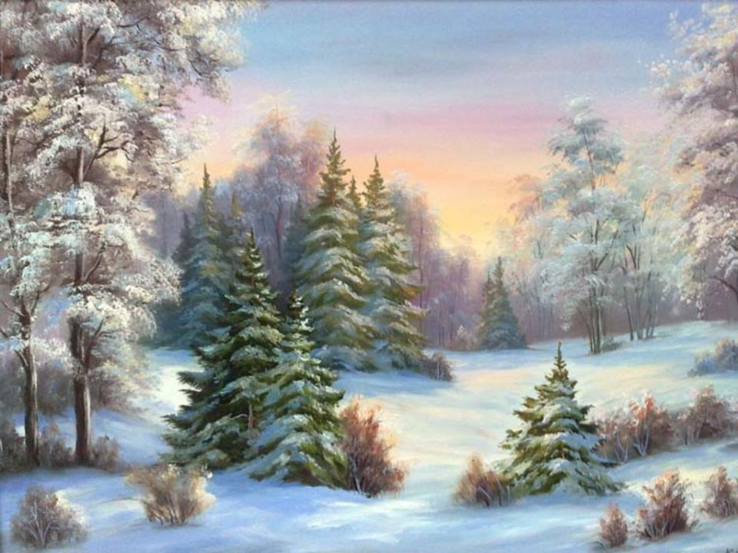
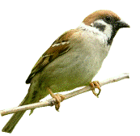

Slide 4
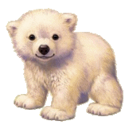

Slide 5
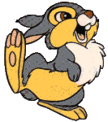

Slide 6
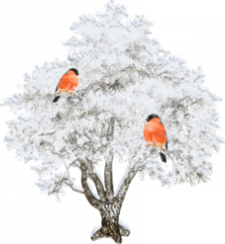
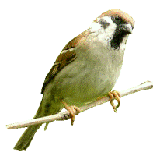



Slide 7
Текст к слайдам
2 слайд:
Наш веселый Снеговик к снегу, к холоду привык
Скучно одному стоять, он решил друзей искать
3 слайд:
Не успел он в лес зайти, как послышались шаги
Кто же здесь в лесу шумит, познакомиться спешит?
4 слайд:
Кто еще сюда идет, громко песенки поет?
5 слайд:
Кто-то к нам еще бежит, познакомиться спешит
6 слайд:
С той поры все звери дружат, со Снеговиком не тужат
Пляшут, песенки поют, новых встреч и с нами ждут

Slide 8
Цели: Углубить представление об изобразительных возможностях музыки
Задачи:
Обучающие
Учить внимательно слушать музыку от начала до конца
Учить различать образный характер музыки
Развивающие
Развивать воображение, мышление, память
Развивать умение соотносить музыкальный образ с образами персонажей
Воспитательные:
Обогащать музыкальные впечатления детей, создавать радостное настроение
Воспитывать в детях любовь к окружающим, доброе отношение к природе
Ход занятия: Звучит знакомая пьеса, дети узнают ее и на слайде появляется соответствующая картинка.
Музыкальный материал
«Птички» А.Серова
«Мишка» М. Раухвергера
«Зайчики» Е. Тиличеевой
«Вальс снежинок»

